Slide 1
研讨 #1：Peppa Pig
319叶志浩 303林诗超 71117123张建东

Slide 2
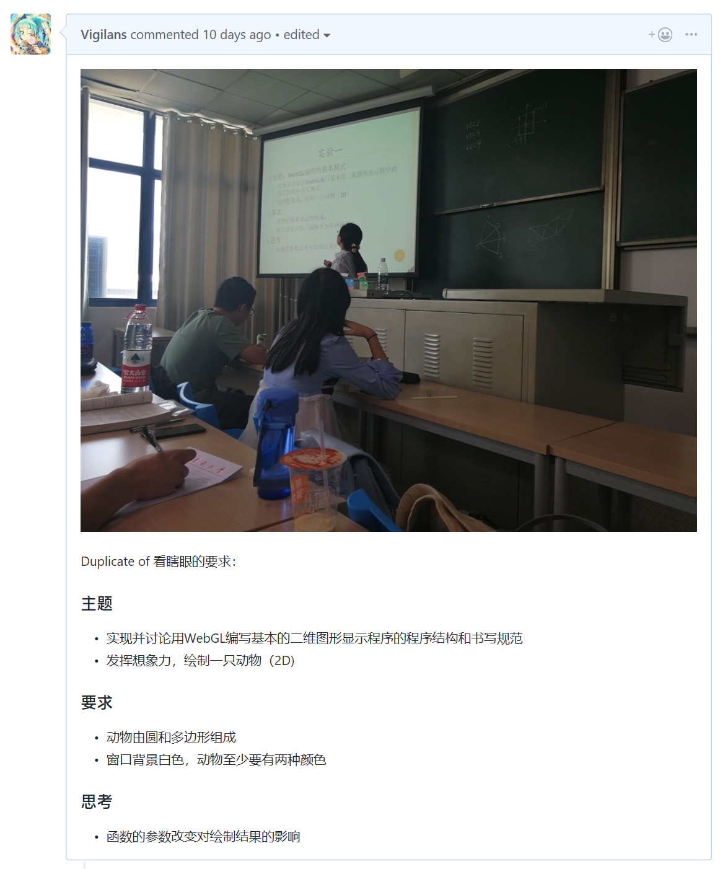
研讨要求： 规范 + 小动物

Slide 3
框架封装: Typescript

Slide 4
开发环境： VSCode

Slide 5

简单测试 QuickStart

Slide 6
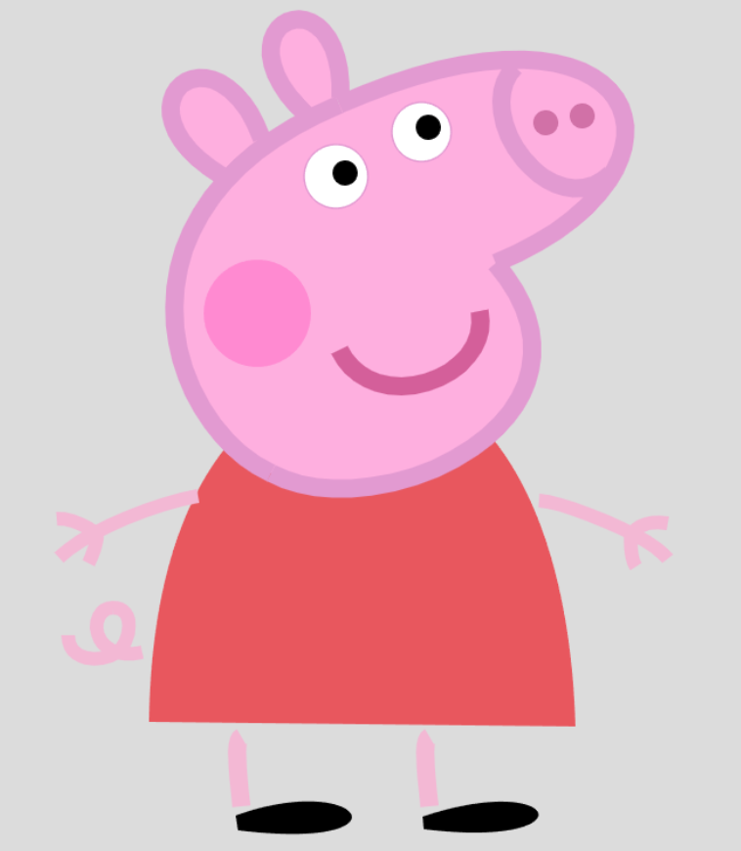
画一只佩奇： 最终成品

Slide 7
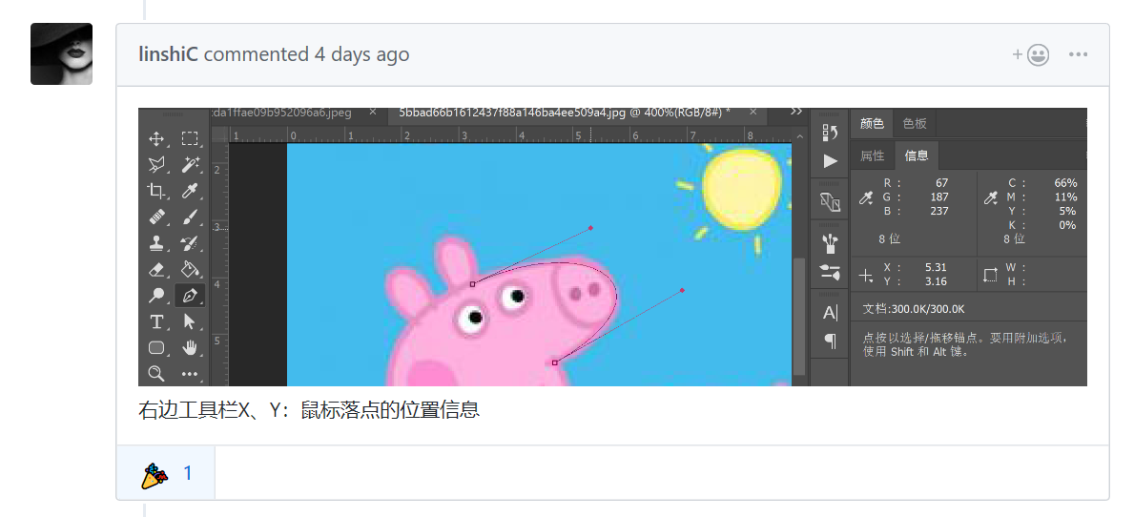
画一只佩奇： PS + 钢笔工具

Slide 8
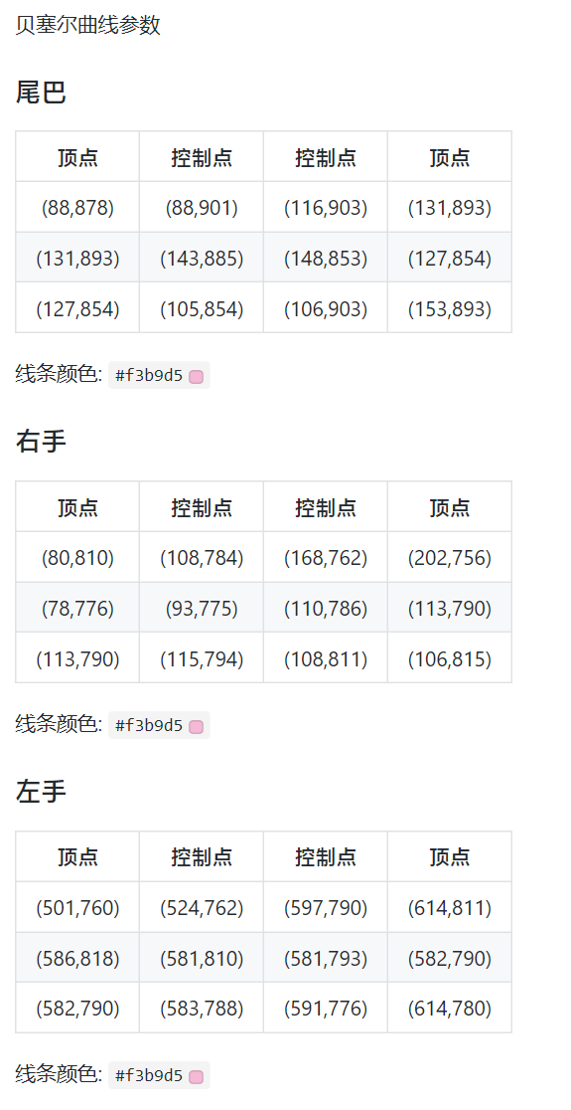
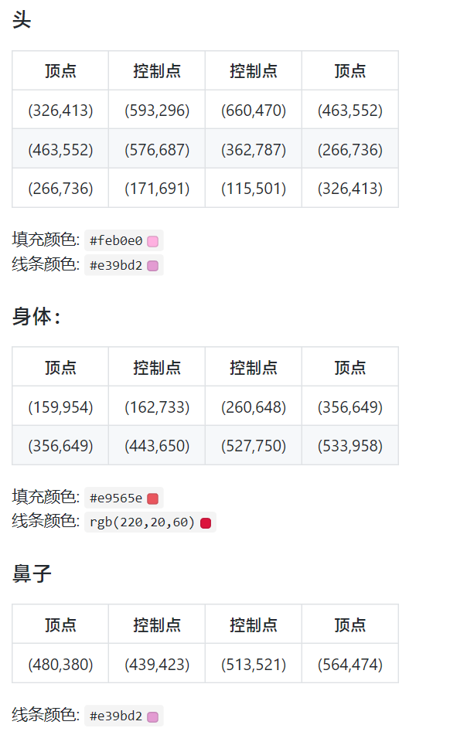
画一只佩奇： 最终参数

Slide 9
画一只佩奇： 最佳实践？
属性布局：
(PPP)(DDD)(CCC) or (PPPDDDCCC) or (PDCPDCPDC) ？
Buffer如何重用比较合适？
https://www.khronos.org/opengl/wiki/Vertex_Specification_Best_Practices

Slide 10
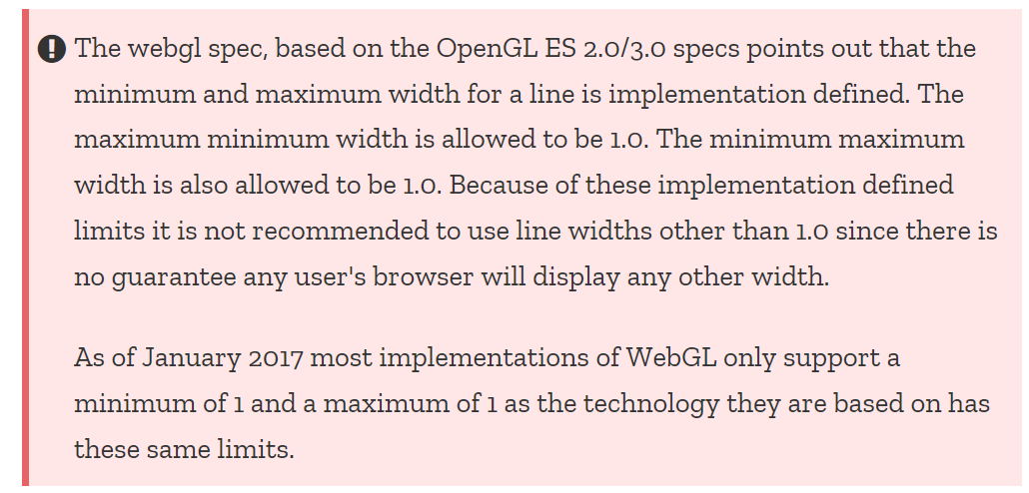
画一只佩奇： 坑
以直线方式作图时的LineWidth:

Slide 11
谢谢观看
319叶志浩 303林诗超 71117123张建东

